Slide 1
Формирование и развитие профессионально-значимых качеств будущих медицинских работников через реализацию
инклюзивного обучения
Директор ФГБ ПОУ «Пензенский базовый медицинский колледж» Минздрава России
Председатель ФУМО в системе СПО по УГПС 33.00.00 Фармация
Светлана Геннадьевна Шахина

Slide 2
Профессиональная компетентность целостная системная совокупность свойств человека, специалиста, профессионала, позволяющая ему:
целенаправленно, успешно и достаточно эффективно выполнять типовую профессиональную деятельность;
адаптироваться к меняющимся условиям;
разрешать проблемные ситуации, возникающие в реальной профессиональной деятельности;
успешно заниматься саморазвитием, самосовершенствованием;
эффективно взаимодействовать с профессиональной группой, коллективом, следуя приверженности профессиональным идеалам, профессиональной этике

Slide 3
Профессиональные ценности
компетeнтностные
глубокие теоретические и практические умения, знания, навыки
познавательныe
стремление к профессиональному росту, совершенствование знаний
этические
проявление гуманизма, уважения к человеческому достоинству, милосердия, заботы, сочувствия
личностные
любовь к профессии, своему делу, эмпaтия, коммуникабельность, умение работать в коллективе

Slide 4
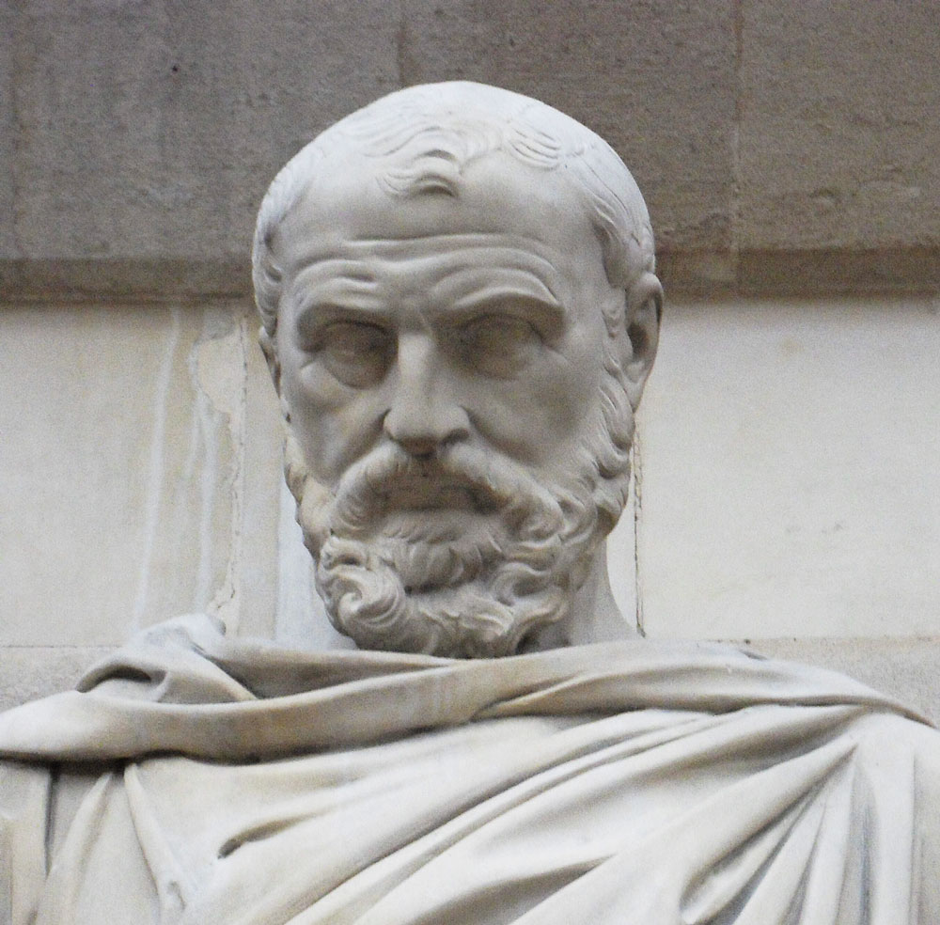
Гиппократ
« Где есть любовь к людям, там есть любовь к врачебному искусству »
460 – 370 гг. до н.э.

Slide 5
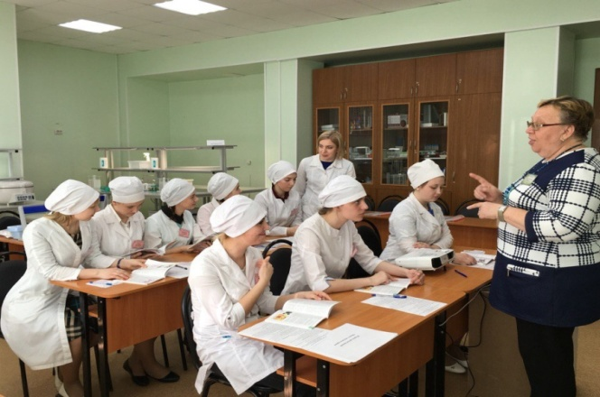
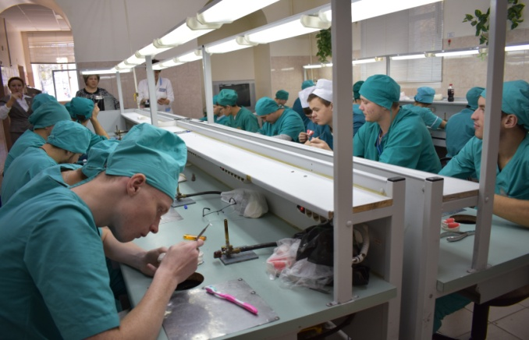
Цель инклюзивного обучения
Подготовка высокопрофессиональных специалистов на основе милосердия, ориентированных на социальную адаптацию в современных условиях жизни, и воспитание толерантной личности с позитивной общественной, гражданской позицией.
Лабораторная диагностика
Стоматология ортопедическая

Slide 6
Модель инклюзивного образования
Субъекты инклюзивного образования
Студенты
Студенты с ОВЗ
Педагогический коллектив
Родители
создание специальных условий
Деятельность образовательной организации
обеспечение взаимопонимания между субъектами ИО

Slide 7
Диагностическое исследование
ОБЪЕКТ ИССЛЕДОВАНИЯ
Особенности коммуникативного взаимодействия студентов в инклюзивных и условно здоровых группах.
ЗАДАЧИ
Рассмотреть особенности взаимодействия студентов в инклюзивных и условно здоровых группах;
Определить уровень коммуникативной толерантности и эмпатии студентов.
ДИАГНОСТИЧЕСКИЕ МЕТОДЫ ИССЛЕДОВАНИЯ
Анкетирование:
экспресс – опросник «Индекс толерантности» (Г.Ч.Солдатова, О.А.Кравцова, О.Е.Хухлаев, Л.А.Шайгерова);
методика диагностики уровня эмпатических способностей В. В. Бойко);
анкетный опросник.

Slide 8
Анкетирование Критерии, составляющие модель исследования:
Отношение студентов к своей группе
Особенности взаимоотношения между студентами
Удовлетворенность отношениями в группе между данными категориями студентов
Социальное взаимодействие в процессе учебной деятельности

Slide 9
Отношение студентов к своей группе
Инклюзивная группа
Условно здоровая группа

Slide 10
Особенности взаимоотношения между студентами в инклюзивной группе
Отношение студентов с ОВЗ
к студентам без особенностей
Отношение студентов без
особенностей к студентам с ОВЗ

Slide 11
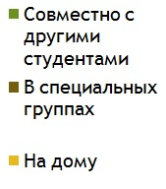
Особенности взаимоотношения между студентами в инклюзивной группе

Slide 12
Удовлетворенность отношениями в инклюзивной группе между студентами (по результатам опроса студентов без ОВЗ)

Slide 13
Результаты экспресс – опросника «Индекс толерантности»
« Социальная толерантность»
« Толерантность как черта личности»

Slide 14
Методика диагностики уровня эмпатических способностей В.В. Бойко
« Уровень общей эмпатии»

Slide 15
Выводы по результатам диагностики

Slide 17
Спасибо за внимание!

